Slide 1
Wprowadzenie do SOLID Zły kod Inne zasady

Slide 2
SOLID
SOLID to zestaw pięciu zasad projektowych, których celem jest tworzenie oprogramowania łatwiejszego do zrozumienia i utrzymania. Kod oprogramowania powinien być łatwy do czytania i rozszerzania bez konieczności modyfikowania części istniejącego kodu.

Slide 3
SOLID
Single Responsibility Principle
Zasada pojedynczej odpowiedzialności
Klasy i metody powinny odpowiadać za tylko jedno zadanie
Wszystkie elementy, które tworzą pojedynczą odpowiedzialność, powinny być pogrupowane i shermetyzowane.

Slide 4
SOLID
Open/Closed Principle
Zasada otwarty-zamknięty
klasy i metody powinny być otwarte na rozbudowę i zamknięte dla modyfikacji.
Gdy wymagana jest zmiana oprogramowania, powinieneś być w stanie rozszerzyć je bez modyfikowania istniejącego kodu

Slide 5
SOLID
Liskov Substitution
Zasada podstawiania Liskov
Twoja funkcja ma wskaźnik
do klasy bazowej? Powinna być w stanie wykorzystać dowolną klasę pochodną nie
wiedząc o tym, jaka jest jej klasa konkretna.

Slide 6
SOLID
Interface Segregation Principle — ISP)
Zasada segregacji interfejsów
Gdy interfejsy są rozbudowane, klienty, które z nich korzystają, nie zawsze wymagają
wszystkich metod.
W związku z tym, stosując zasadę ISP, można wyodrębnić
metody do różnych interfejsów. Dzięki temu zamiast posługiwać się jednym,
dużym interfejsem, korzystamy z wielu małych. Klasy mogą następnie
implementować interfejsy zawierające tylko te metody, które są niezbędne.

Slide 7
SOLID
Dependency Inversion Principle
Zasada odwracania zależności
wysokopoziomowy moduł nie powinien zależeć od jakichkolwiek modułów
niskopoziomowych. Powinieneś być w stanie swobodnie przełączać się między
niskopoziomowymi modułami bez wpływu na używane przez nie moduły
wysokopoziomowe. Zarówno moduły wysokopoziomowe, jak i niskopoziomowe,
powinny zależeć od abstrakcji.

Slide 8
SOLID
Dependency Inversion Principle
Zasada odwracania zależności
Abstrakcja nie powinna zależeć od szczegółów, ale szczegóły powinny zależeć od abstrakcji.
Kiedy deklarujesz zmienne, zawsze powinieneś używać typów statycznych takich jak interfejs lub klasa abstrakcyjna. Następnie do zmiennej można przypisywać klasy konkretne, które implementują interfejs lub dziedziczą po klasie abstrakcyjnej.

Slide 9
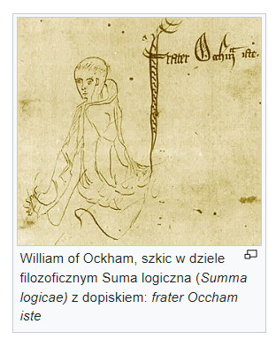
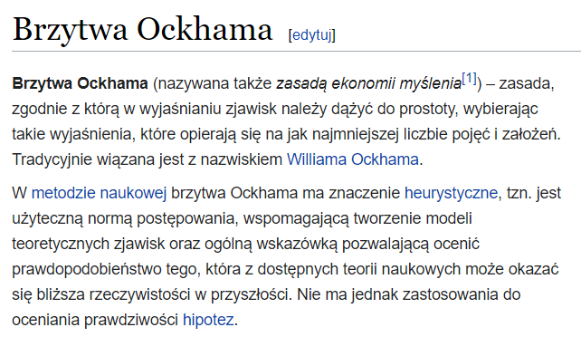
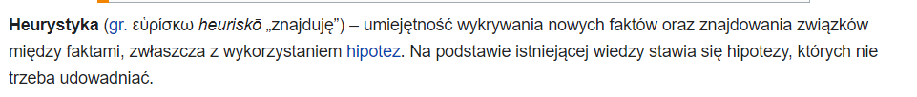
Brzytwa Ockhama
Occam’s razor
https://pl.wikipedia.org/wiki/Brzytwa_Ockhama

Slide 10
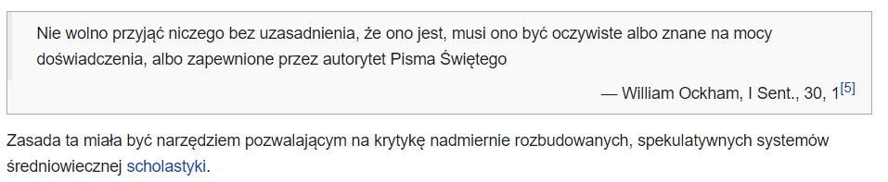
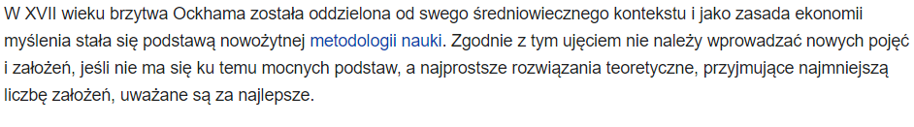

Slide 11
nie należy mnożyć bytów bez konieczności
W istocie oznacza to, że najprostsze rozwiązanie zazwyczaj jest również najbardziej prawidłowe.
Tak więc w dziedzinie rozwoju oprogramowania łamanie zasady brzytwy Ockhama polega na przyjmowaniu niepotrzebnych założeń oraz wykorzystywaniu zbyt złożonych rozwiązań problemu programistycznego.

Slide 12
nie należy mnożyć bytów bez konieczności
W istocie oznacza to, że najprostsze rozwiązanie zazwyczaj jest również najbardziej prawidłowe.
Tak więc w dziedzinie rozwoju oprogramowania łamanie zasady brzytwy Ockhama polega na przyjmowaniu niepotrzebnych założeń oraz wykorzystywaniu zbyt złożonych rozwiązań problemu programistycznego.

Slide 13
Projekty oprogramowania zazwyczaj bazują na zbiorze faktów i założeń.
Fakty są łatwe do obsłużenia, inaczej jest z założeniami.
Kiedy przystępujesz do pracy nad projektem oprogramowania, zazwyczaj omawiasz problem i jego możliwe rozwiązania w zespole.
Przy wyborze rozwiązania zawsze należy wybierać projekt z najmniejszą liczbą założeń, ponieważ jest to najdokładniejszy wybór do implementacji.

Slide 14
Jeżeli w projekcie istnieje kilka założeń, to im więcej ich jest, tym większe prawdopodobieństwo, że projekt okaże się wadliwy.
W projekcie z mniejszą liczbą komponentów istnieje mniejsze ryzyko wystąpienia problemów.
Zatem by spełnić zasadę brzytwy Ockhama należy dbać o to, by projekty były jak najmniejsze, by nie przyjmować założeń, jeśli nie są konieczne, oraz by korzystać wyłącznie z faktów.

Slide 15
DRY
Zasada DRY oznacza Don’t Repeat Yourself — nie powtarzaj się! Jeśli
Jeśli odkryjesz, że piszesz ten sam kodu w wielu miejscach, to z pewnością jest to kandydat do refaktoryzacji.
Należy przyjrzeć się kodowi, aby sprawdzić, czy można go uogólnić i umieścić w klasie pomocniczej, która może być użyta w wielu miejscach systemu, albo umieścić go w bibliotece, aby użyć jej w innych projektach.

Slide 16
YAGNI
YAGNI to zasada wytwarzania zwinnego oprogramowania, która stanowi, że programista nie powinien dodawać żadnego kodu, jeśli nie jest to absolutnie konieczne. Uczciwy programista pisze testy dla projektu, które nie przechodzą, a następnie pisze tylko tyle kodu produkcyjnego, aby te testy zaczęły przechodzić, po czym refaktoryzuje kod, aby usunąć występujące duplikaty. Stosowanie metodologii tworzenia oprogramowania YAGNI polega na utrzymywaniu liczby klas, metod i ogólnej liczby wierszy kodu na absolutnym minimum.

Slide 17
YAGNI
Podstawowym celem stosowania YAGNI jest zapobieganie nadmiernej złożoności systemów oprogramowania. Nie wprowadzaj złożoności, jeśli nie jest to konieczne. Musisz pamiętać, aby pisać tylko taki kod, który jest niezbędny. Nie pisz kodu, którego nie potrzebujesz, ani takiego, którego jedynym celem jest eksperymentowanie i uczenie się. Kod eksperymentalny i służący do uczenia się utrzymuj w projektach typu „piaskownica” przeznaczonych specjalnie do tych celów.

Slide 18
KISS
Ale czy ci inni programiści potrafią powiedzieć, co robi Twój kod, jeśli tylko rzucą na niego okiem?
Jeśli popatrzysz na ten kod po 10 tygodniach pracy nad innym kodem w celu dotrzymania napiętych terminów, to czy będziesz w stanie wyjaśnić z absolutną pewnością, co robi Twój kod i dlaczego zastosowałeś właśnie taką metodę kodowania?

Slide 19
KISS
Czy kiedykolwiek zdarzyło Ci się zaprogramować jakiś kod, oddać go, a następnie powrócić do niego po więcej niż kilku dniach i pomyśleć: przecież to nie może być mój kod? Co to ma być?
Podczas programowania kodu należy pamiętać, by zachować jego prosty format tak, by był czytelny i zrozumiały nawet dla początkujących programistów.

Slide 20
KISS
Czy naprawdę potrzebujesz mikrousług?
Gdy pracujesz nad nowym systemem zastanów się, jaka jest minimalna liczba jego komponentów wymagana do napisania solidnego, łatwego w utrzymaniu i skalowalnego rozwiązania, które będzie wydajnie działać.

Slide 21
ZŁY KOD
Przykłady

Slide 22
ZŁY KOD
#1 Niewłaściwe wcięcia | Metody zawierające więcej niż 10 wierszy kodu
#2 Komentarze zawierające oczywiste stwierdzenia | Metody z więcej niż dwoma parametrami
#3 Komentarze, które usprawiedliwiają zły kod | Korzystanie z wyjątków do sterowania przepływem programu
#4 Zakomentowane wiersze kodu | Kod trudny do czytania
#5 Nieprawidłowa organizacja za pomocą przestrzeni nazw | Kod zawierający ścisłe sprzężenia
#6 Złe konwencje nazewnictwa | Niska spójność kodu
#7 Klasy, które wykonują wiele zadań | Obiekty są pozostawiane bez niszczenia
#8 Metody, które wykonują wiele działań | Stosowanie metody Finalize()
#10 Nadmierna złożoność (ang. overengineering) | Brak stosowania regionów w dużych klasach
#11 Bezpośrednie ujawnianie informacji | Kod spaghetti
#11 Antywzorce projektowe

Slide 23
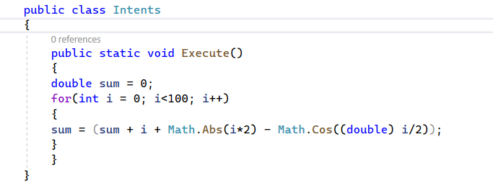
Niewłaściwe wcięcia
Jeśli w kodzie brakuje wcięć, stwierdzenie, która część kodu należy do danego bloku,
może być bardzo trudne.
Bardzo łatwo przegapić zamykający nawias klamrowy

Slide 24
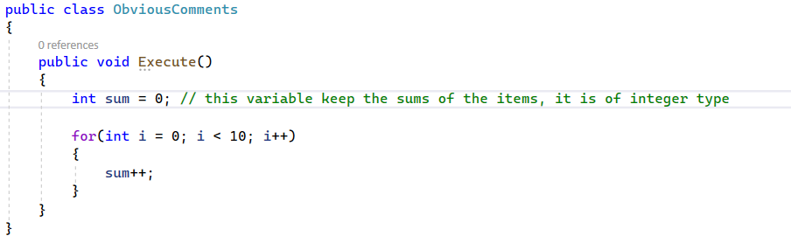
Oczywiste komentarze
Jeśli potrafisz przeczytać kod bez komentarzy równie łatwo,
jak czytasz książkę, i jesteś w stanie go zrozumieć, to jest to naprawdę dobry kawałek kodu.

Slide 25
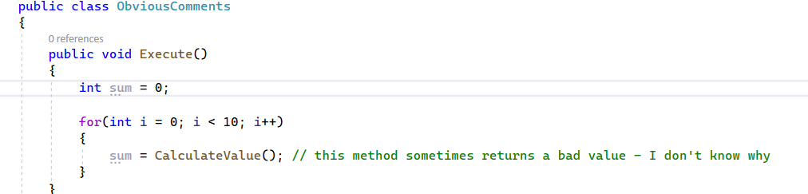
Komentarze usprawiedliwijące

Slide 26
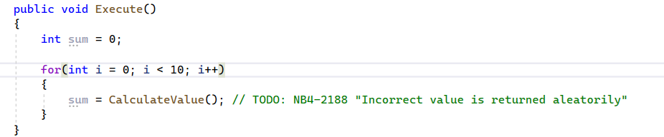
Komentarze usprawiedliwijące
- Minimum tego, co powinieneś zrobić, to wprowadzenie odpowiedniego komentarza //TODO:

Slide 27
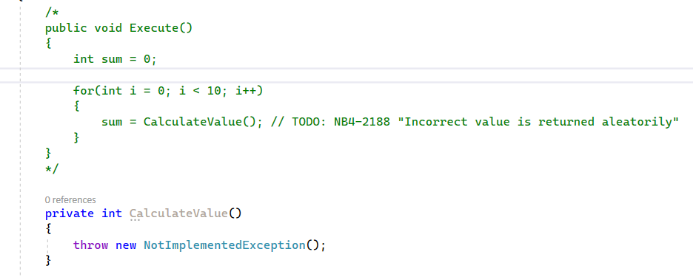
Zakomentowane wiersze kodu
Jeżeli metoda została zastąpiona przez inną i nie jest już potrzebna, po prostu ją usuń.
Jeśli kod jest zarządzany przez system kontroli wersji i będziesz potrzebować
starej metody, zawsze możesz przejrzeć historię pliku i ją odtworzyć.

Slide 28
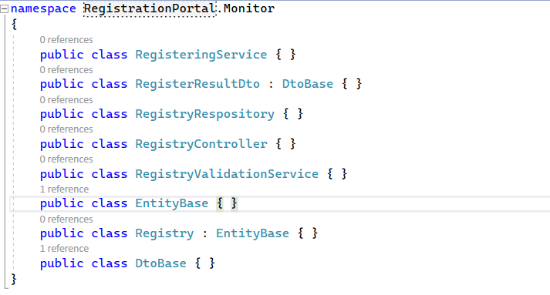
Niewłaściwa organizacja przestrzeni nazw

Slide 29
Złe konwencje nazewnictwa
lblName
txtName
btnSave
NameLabel
NameTextBox
SaveButton
Korzystanie z tajemniczych nazw oraz takich, które nie oddają celu kodu, może znacznie utrudnić jego czytanie.

Slide 30
ihridx
mystring
myint
Mymethod

Slide 31
Nie stosuj tej samej konwencji kodu dla zmiennych na poziomie klasy i na poziomie metody
alienSpawn
EnemySpawnGenerator
_value

Slide 32
Klasy, które wykonują wiele zadań
Dobra klasa powinna wykonywać tylko jedno zadanie.
Klasa A:
nawiązuje połączenie z bazą danych
pobiera dane
wykonuje na nich działania
ładuje raport
przypisuje dane do raportu
wyświetla go
zapisuje na dysku
drukuje
eksportuje go

Slide 33
Klasy, które wykonują wiele zadań
wszechstronne klasy są bardzo trudne do czytania
zorganizuj ich funkcjonalności za pomocą regionów
Następnie przenieś kod z tych regionów do nowych klas, które wykonują jedno zadanie.

Slide 34
Metody, które wykonują wiele działań
powyższa metoda ma powyżej 10 wierszy kodu i jest trudna do czytania. Poza tym wykonuje więcej niż jedno działanie. Jej kod można podzielić na dwie metody, z których każda będzie wykonywała tylko jedno działanie.

Slide 35
Metody zawierające więcej niż 10 wierszy kodu
Rozbudowane metody nie są łatwe do czytania i trudno je zrozumieć. Występujące w nich błędy mogą być również bardzo trudne do odszukania.
bardzo łatwo zapomnieć o ich pierwotnym celu
Jeśli musisz przewijać ekran, by czytać metodę, to jest ona zbyt długa
Metody powinny być jak najkrótsze. Trzeba jednak zachować zdrowy rozsądek. Można bowiem doprowadzić do nadmiernego skracania metod.
by cel metody był jasny i zaimplementowane w zwięzły sposób
Krótkie metody są czytelne i łatwe do zrozumienia. Zazwyczaj jeśli kod metody przekracza 10 wierszy, to istnieje prawdopodobieństwo, że robi więcej niż powinien.

Slide 36
Metody z więcej niż dwoma parametrami
Wraz ze wzrostem liczby parametrów rośnie trudność testowania metod. Głównym powodem jest konieczność zastosowania większej liczby permutacji w przypadkach testowych
Istnieje zatem zagrożenie, że pominiesz przypadek użycia, który później spowoduje problemy w produkcji

Slide 37
Korzystanie z wyjątków do sterowania przepływem programu
Wyjątki wykorzystywane do sterowania przepływem programu mogą ukryć wyrażone w kodzie intencje programisty.
Mogą również prowadzić do nieoczekiwanych i niezamierzonych rezultatów.
Sam fakt, że kod został zaprogramowany tak, że spodziewa się wystąpienia jednego lub większej liczby wyjątków, świadczy o błędach w projekcie.

Slide 38
Zazwyczaj w oprogramowaniu wykorzystywane są wyjątki reguł biznesowych (Business Rule Exceptions — BRE)
-> FlowByExceptions.cs

Slide 39
Kod trudny do czytania
lasagne code
spaghetti code

Slide 40
Kod lasagne, zwany również powszechnie kodem typu indirection, odwołuje się do warstw abstrakcji, w których obowiązują odwołania przez nazwę, a nie przez działania. W programowaniu obiektowym warstwy mają szerokie zastosowanie i są bardzo skuteczne.
Jednak im więcej poziomów abstrakcji w kodzie, tym staje się on bardziej złożony
Trzeba więc zachować równowagę pomiędzy poziomem abstrakcji, a łatwością zrozumienia kodu

Slide 41
Kod spaghetti oznacza splątany bałagan szczelnie sprzężonego kodu o niskiej spójności.
Taki kod jest bardzo trudny do utrzymania, refaktoryzacji, rozszerzania i wprowadzania zmian w projekcie. Ma jednak jeden plus — ze względu na to, że jest w większym stopniu proceduralny, może być łatwy do czytania i śledzenia.

Slide 42
Kod zawierający ścisłe sprzężenia
Kod, który ma ścisłe sprzężenia, jest trudny do testowania, rozszerzania lub modyfikowania.
Kod, który zależy od innego kodu w systemie, trudno jest również wykorzystywać wielokrotnie
Przykładem ścisłego sprzężenia jest odwoływanie się na liście parametrów do konkretnego typu klasy zamiast do interfejsu. Gdy odwołujesz się do konkretnej klasy, wszelkie zmiany w konkretnej klasie bezpośrednio wpływają na klasę, która się do niej odwołuje.

Slide 43
Kod zawierający ścisłe sprzężenia
W związku z tym, jeśli masz klasę realizującą połączenie z bazą danych dla klienta, który łączy się z systemem SQL Server, a następnie będziesz chciał sprzedać rozwiązanie innemu klientowi, który wymaga bazy danych Oracle, to będziesz zmuszony zmodyfikować konkretną klasę dla tego konkretnego klienta i stosowanej przez niego bazy danych Oracle. Takie postępowanie prowadzi do powstania dwóch wersji kodu. -> Database.cs

Slide 44
Niska spójność kodu
Kod o niskiej spójności to grupa niepowiązanych ze sobą fragmentów, które realizują wiele różnych zadań. Przykładem może być klasa narzędziowa zawierająca zbiór różnych metod narzędziowych do obsługi dat, tekstu, liczb, plikowych operacji wejścia-wyjścia, walidacji danych oraz szyfrowania i deszyfrowania.

Slide 45
Pozostawione obiekty
Obiekty niezniszczone i pozostawione w pamięci mogą prowadzić do jej wycieków.
Do wycieków pamięci (z kilku powodów) może również prowadzić korzystanie ze zmiennych statycznych.
INotifyPropertyChanged
Jeśli nie anulujesz subskrypcji tych powiązań, dojdzie do wycieku pamięci.

Slide 46
Pozostawione obiekty
Każdy obiekt, do którego odwołujesz się za pomocą zmiennej statycznej, jest oznaczony po to, by mechanizm odśmiecania (ang. garbage collector) go nie niszczył. To dlatego, że statyczne zmienne odwołujące się do obiektów są tzw. korzeniami GC (Garbage Collection roots) oznaczonymi w celu wyłączenia ich z procesu odśmiecania.

Slide 47
Podczas korzystania z metod anonimowych, które odwołują się do składowych klasy, odwołania dotyczą egzemplarza tej klasy. Z tego powodu odwołanie do egzemplarza klasy pozostaje aktywne tak długo, jak długo jest wykorzystywana metoda anonimowa.

Slide 48
Do wycieków pamięci dojdzie także wtedy, gdy używasz kodu niezarządzanego (COM) i wyraź- nie nie zwolnisz dowolnych obiektów zarządzanych i niezarządzanych Do wycieków pamięci może również dojść w przypadku, gdy stworzysz referencje do obiektów w wątku, który nigdy się nie kończy.

Slide 49
Subskrypcje zdarzeń, które nie są anonimowe, odwołują się do klas. Jeśli subskrypcje tych zdarzeń nie będą anulowane, obiekty, których one dotyczą, pozostaną w pamięci. Trzeba zatem pamiętać, że jeśli nie anulujesz subskrypcji zdarzeń, gdy przestaną być potrzebne, również może dojść do wycieku pamięci.

Slide 50
Korzystanie z metody Finalize()
Choć finalizatory — poprzez to, że mogą pomóc w zwalnianiu zasobów obiektów, które nie zostały prawidłowo zniszczone — pomagają zapobiec wyciekom pamięci, mają szereg wad Nie wiemy, kiedy finalizator zostanie wywołany. Finalizatory są promowane przez mechanizm odśmiecania wraz ze wszystkimi zależnościami do następnej generacji i nie są sprzątane do czasu, aż mechanizm odśmiecania zdecyduje się to zrobić. To może oznaczać, że obiekty pozostaną w pamięci przez długi czas. Używanie finalizatorów może prowadzić do powstawania wyjątków wyczerpywania się pamięci, ponieważ często nowe obiekty są tworzone szybciej niż stare są niszczone przez mechanizm odśmiecania.

Slide 51
Naucz się stosować zasadę KISS
Keep It Simple, Stupid

Slide 52
Utrata intencji wyrażonych w kodzie
Jeśli przeglądasz klasę, która robi kilka rzeczy, nie masz pojęcia, jaki były pierwotne intencje programisty. Jeśli, na przykład, szukasz metody przetwarzania daty i znajdujesz ją w klasie należącej do przestrzeni nazw wejścia-wyjścia, to czy ta metoda przetwarzania daty znajduje się we właściwym miejscu?

Slide 53
Bezpośrednie ujawnianie informacji
Oprócz tego, że generują ścisłe sprzę- żenia, które mogą prowadzić do błędów, to jeśli chcesz zmienić typ informacji, musisz zmienić typ wszędzie, gdzie jest on wykorzystywany. Ponadto powstaje kłopot w sytuacji, gdy chcesz sprawdzić poprawność danych przed ich przypisaniem.

Slide 54
